Slide 1



ИНСТРУКЦИЯ
по созданию группового чата в VK-мессенджере

Slide 2
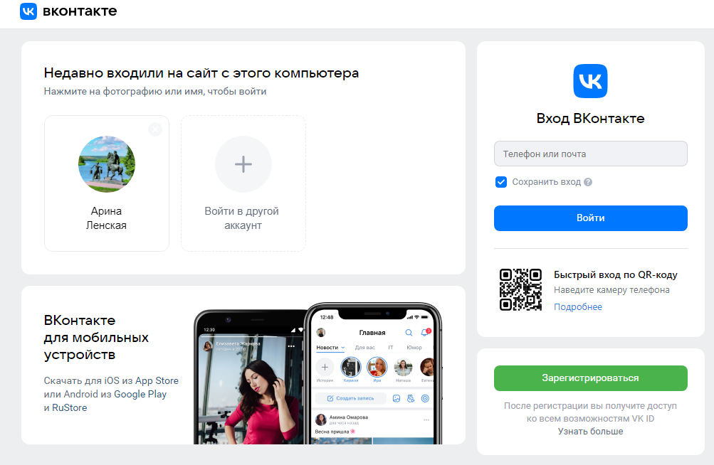
ШАГ первый
• Зарегистрируйтесь
или
• Зайдите в свой профиль в ВК

Slide 3
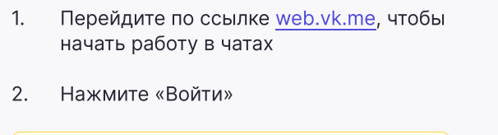
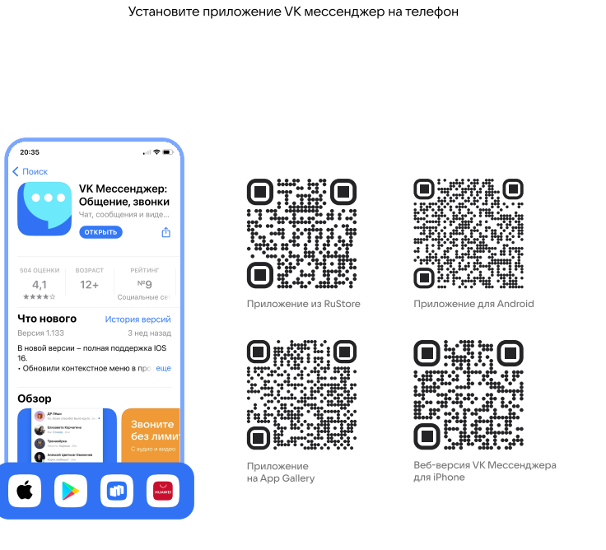
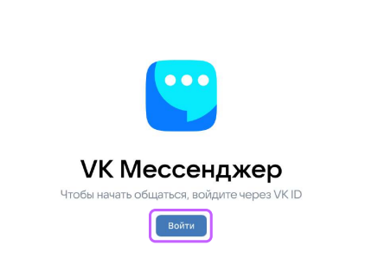
ШАГ второй
• Зайдите в VK-мессенджер через браузер с компьютера или мобильное приложение с телефона
ЛИБО

Slide 4
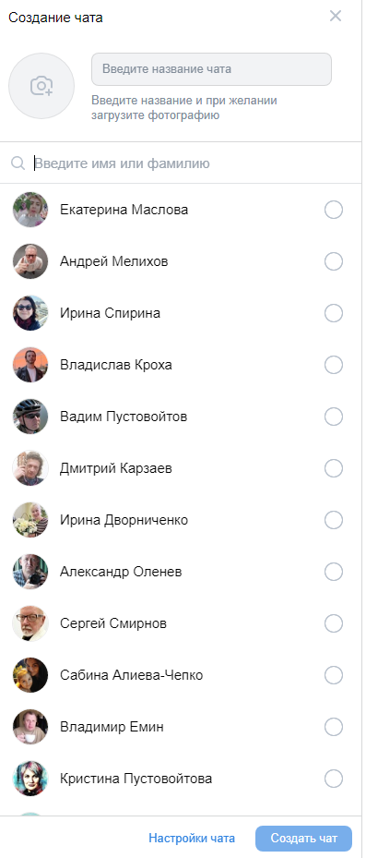
ШАГ третий: создание чата
• Если ранее вы не общались в VK Мессенджере, вы можете создать первый чат
• Введите название чата, загрузите аватарку
• Вы можете сразу добавить участников или сначала создать пустой чат, не приглашая собеседников

Slide 5
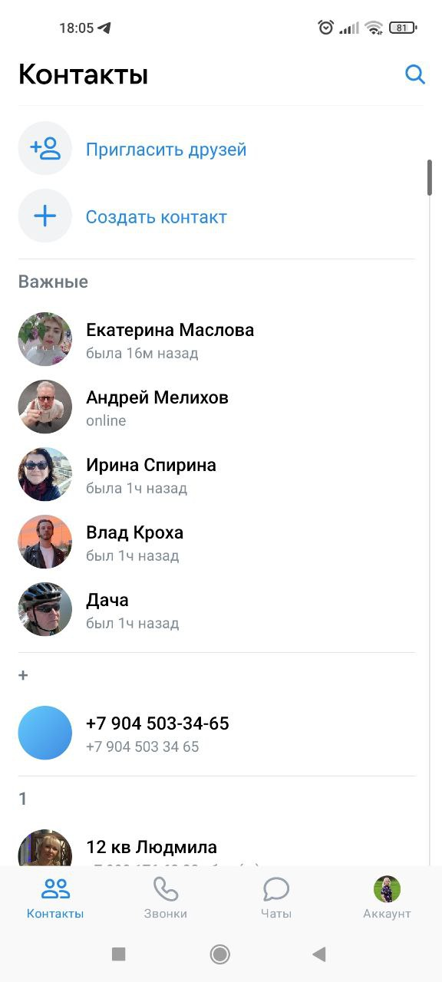
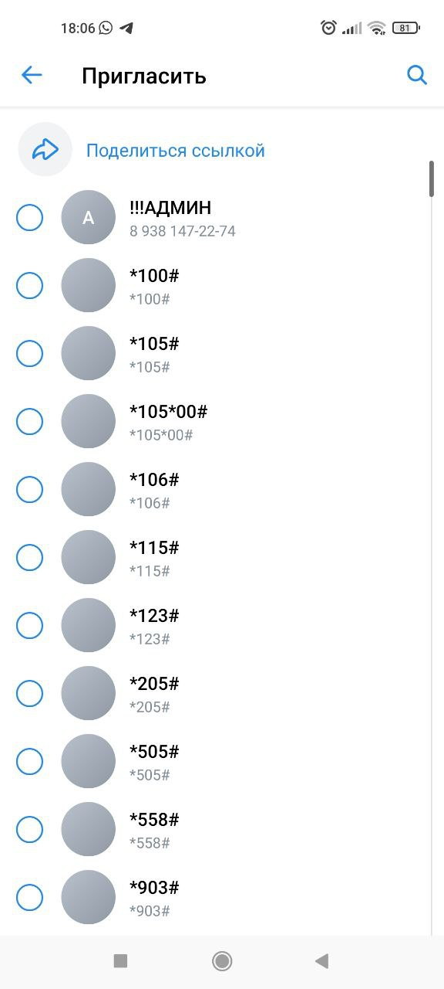
ШАГ четвертый: добавление участников
Как добавить участников в чат:
• Зайти во вкладку меню «Контакты» и выбрать участников из вашего списка друзей Вконтакте
• Добавить участников из ваших контактов с телефона (это можно сделать только в мобильном приложении)

Slide 6
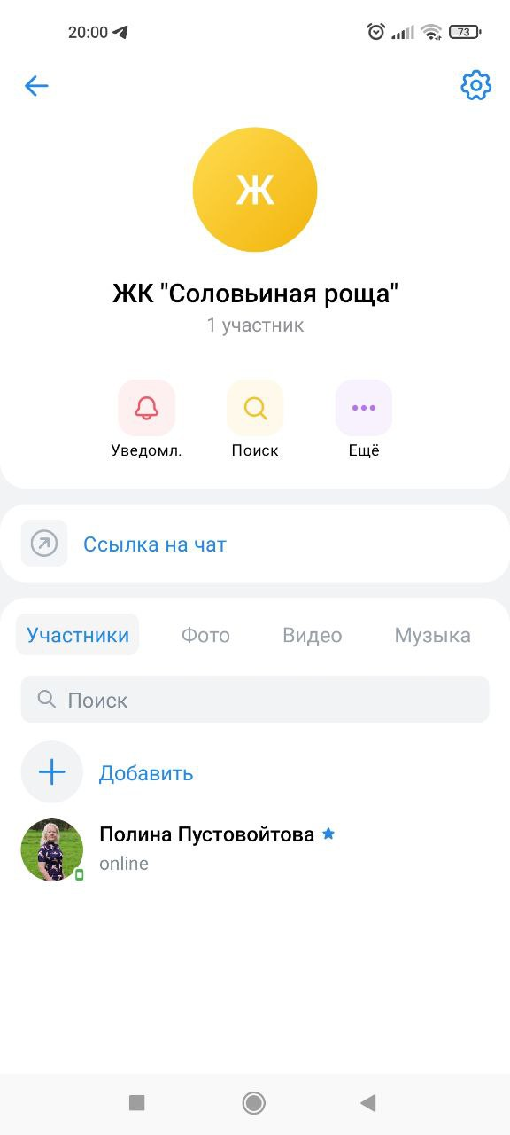
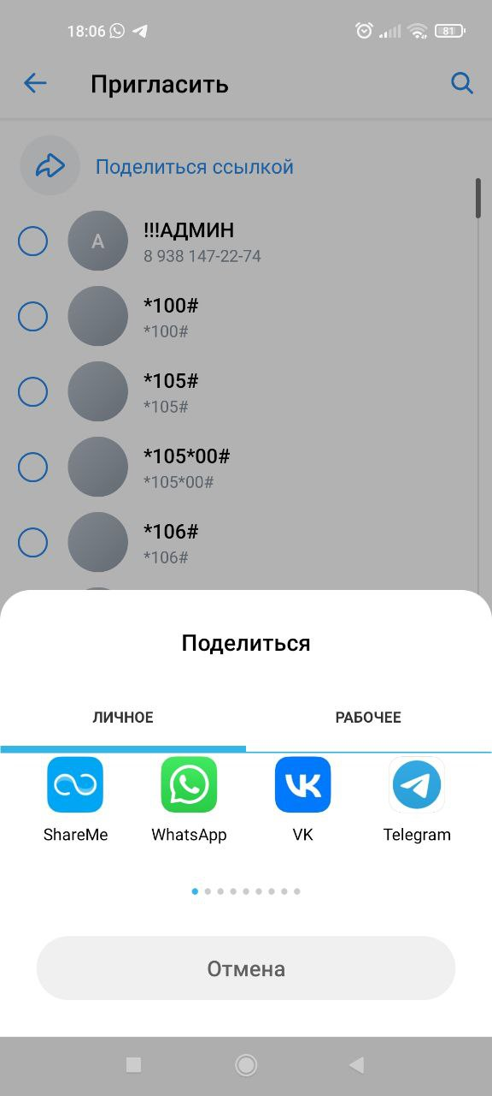
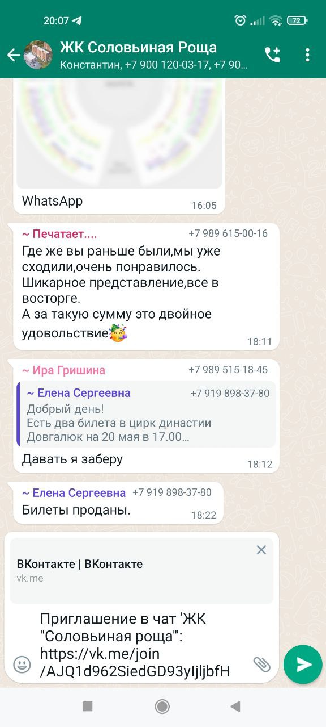
ШАГ четвертый: добавление участников
Как добавить в чат участников, которые не находятся в вашем списке друзей ВК, но есть в групповом чате в других мессенджерах:
• Отправить ссылку-приглашение или QR-код в групповые чаты, откуда вы бы хотели перевести аудиторию в ВК

Slide 7
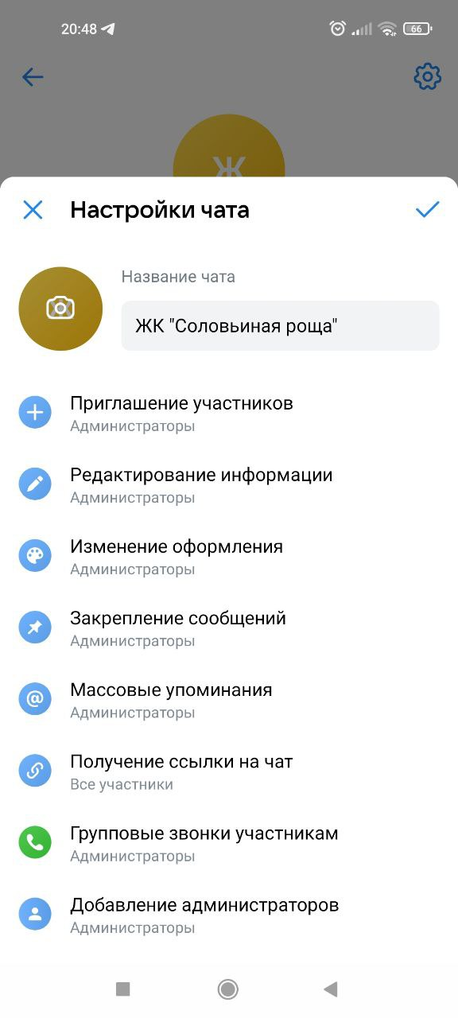
ШАГ пятый: обновите настройки чата
Вы можете
• Назначить администраторов чата
• Выбрать, кто сможет редактировать информацию, совершать групповые звонки или закреплять сообщения в чате
ВАЖНО: советуем давать доступ к редактированию информации в чате и прочим изменениям только администраторам

Slide 8
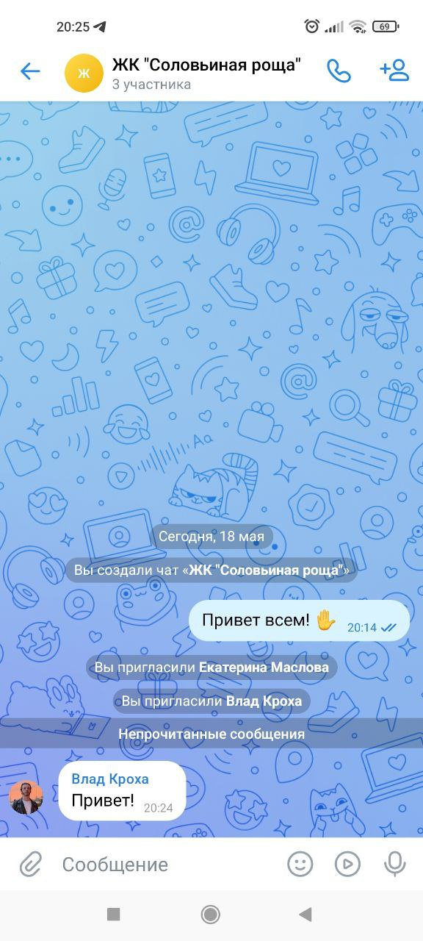
ШАГ шестой: начните общение
Вы можете:
• Написать сообщение-приветствие для участников
• Разместить в чате важную информацию
• Закрепить нужное вам сообщение, которое будет видно всем новым участникам чата
• Совершить групповой видео- или аудиозвонок со всеми участниками чата
• Прикрепить к сообщению фото или видео, файл или записать аудиосообщение

Slide 9
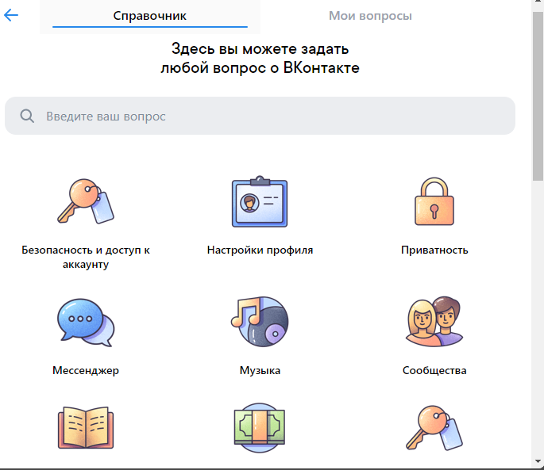
Остались вопросы?
Можно зайти в справочник Вконтакте или спросить о том, что интересует, в службе поддержки

